Slide 1


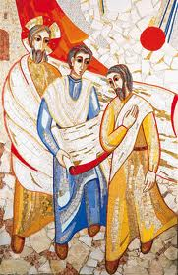
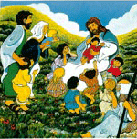

CORSO DI FORMAZIONE PER CATECHISTI/ACCOMPAGNATORI
Anno Pastorale 2013/14
II INCONTRO
Metamorfosi del catechista: divenire un catechista/accompagnatore

Slide 2


Metodologia: il laboratorio
I partecipanti sono aiutati ad essere protagonisti della loro formazione attraverso la dinamica
“imparare-facendo”
TRE FASI
      Fase Espressiva (10-15 minuti circa)
      Fase Informativa (20-30 minuti circa)
      Fase Riespressiva (10-15 per gruppo)

Slide 3







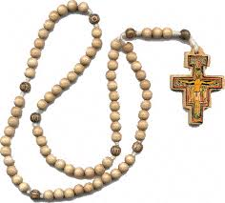







FASE ESPRESSIVA
IL CATECHISTA E'… IL CATECHISTA NON E'…
I catechisti sono invitati a scegliere e motivare le immagini che secondo loro rappresentano la figura del catechista e quelle che non la rappresentano.
SI | NO | SI | NO | SI | NO
 |  | Bibbia |  | re
SI | NO | SI | NO | SI | NO
Scuola
SI | NO | SI | NO | SI | NO
SI | NO | SI | NO | SI | NO
 |  |  |  | Angelo
SI | NO | SI | NO | SI | NO

Slide 4
FASE INFORMATIVA
Metamorfosi del catechista: divenire “catechista/accompagnatore”

Slide 5
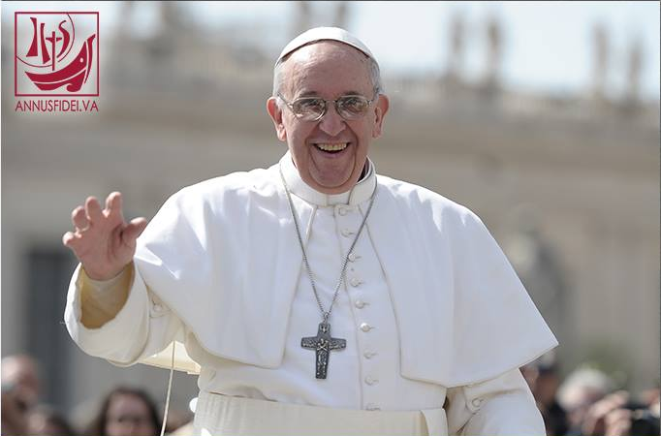
In questo tempo di Nuova Evangelizzazione il catechista ha un compito importante.
Papa Francesco, se vi ricordate l’incontro del mese scorso, nel suo accorato appello ai catechisti evangelizzatori ha indicato prospettive decisive. L’identità del catechista è una vocazione radicata nell’essere in comunione con l’amore di Cristo.

Slide 6
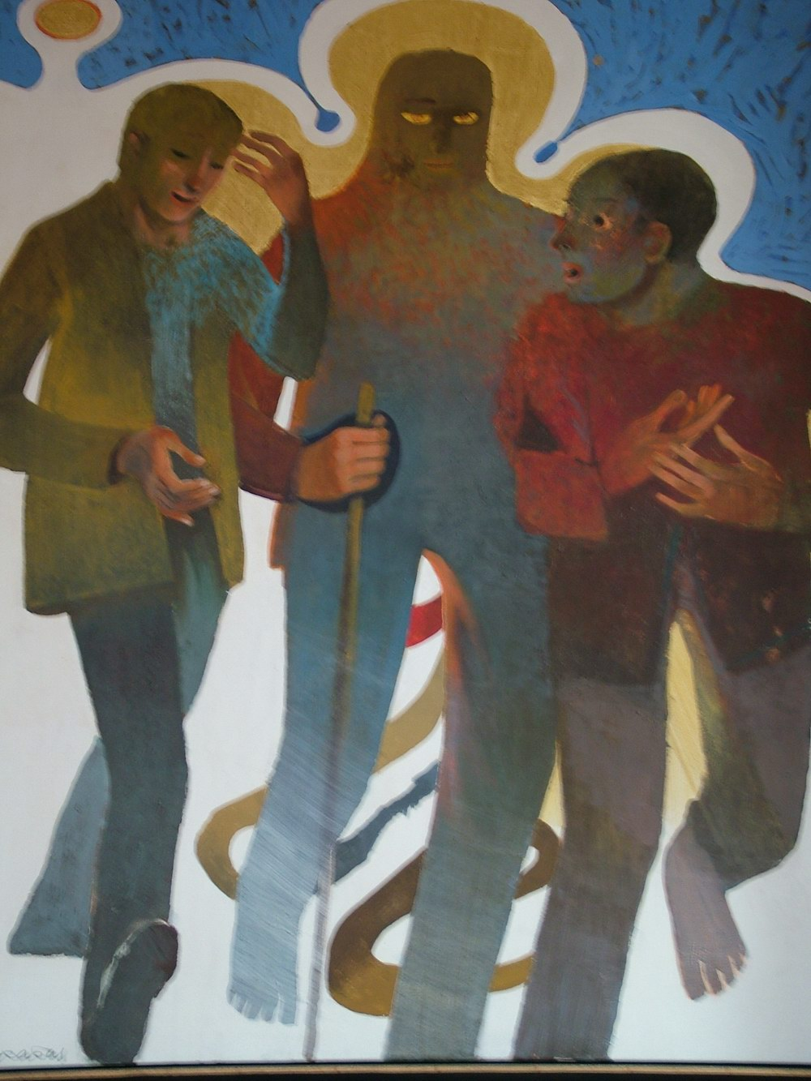
L’intero discorso del Santo Padre
conferma l’indirizzo di cambiamento,
già in atto nella nostra diocesi prevedendo,
in contesto di NE,
una nuova fisionomia di catechisti
In tale ottica, l’incontro odierno svilupperà ed approfondirà le varie tappe della metamorfosi del catechista in catechista/accompagnatore

Slide 7
La relazione si articolerà in tre punti:
1. La fisionomia apostolica e spirituale del catechista (Documento Base)
2. Identità del catechista dell’IC
(Formazione dei catechisti nella comunità cristiana” UCN 2006)
3. Il ministero del catechista accompagnatore
(Formare i catechisti accompagnatori)

Slide 8
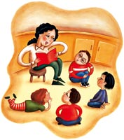
1. La fisionomia apostolica e spirituale del catechista (Documento Base)
Nella riflessione sulla figura del catechista si possono e si devono fare delle accentuazioni, provocate soprattutto da particolari situazioni di tempo e di luogo.
Si stagliano così diverse figure di catechista.

Slide 9
Esistono dei tratti comuni, che fanno parte della figura base del catechista?
La risposta a questo interrogativo è sì.
Andiamo quindi alla scoperta di questi tratti. Ci farà da guida sostanzialmente il Documento di base (numeri 185-188)
  Nell’assolvimento del loro compito, i catechisti fanno molto più che insegnare una dottrina. Sono testimoni e partecipi di un mistero, che essi stessi vivono e che comunicano agli altri con amore. (RdC 185)

Slide 10
Umiltà e fiducia
a. Riconosce le sue qualità
b. Accetta la vocazione ricevuta
Il catechista è consacrato e inviato da Cristo e può fare affidamento su questa grazia: deve anzi sollecitarne l’abbondanza, per divenire, nello Spirito, strumento adatto della benevolenza del Padre. Egli è consapevole portavoce della Chiesa, dalla cui esperienza di fede gli viene sicurezza. (RdC 185)

Slide 11
Testimone
a. Fa esperienza di Cristo
b. Comunica la fede della Chiesa
c. Annuncia con la sua vita
Oltre a conoscere adeguatamente il messaggio che espone, egli ne è segno visibile, mediante la sua vita. Quanti lo ascoltano, devono poter avvertire che, in certo modo, i suoi occhi hanno visto e le sue mani hanno toccato; dalla sua stessa esperienza religiosa devono ricevere luce e certezza. (RdC 186)

Slide 12
Maestro
a. E’ maestro nella fede
b. Comunica tutti i contenuti della fede…
in modo organico e sistematico
c. E’ anche un buon narratore
Alla sua catechesi il catechista deve premettere un’accurata preparazione immediata, tutta orientata a “come dire”, a “come insegnare” le realtà e le verità della fede, a “come far vedere” l’amore e l’opera di salvezza delle divine Persone. Egli non può improvvisare, né tanto meno recitare una lezione; deve impartire un insegnamento vivo, che lo renda interprete del colloquio di Dio con gli uomini. (RdC 187)

Slide 13
Educatore
a. Stimola la coerenza di vita
b. Riconosce l’opera dello Spirito Santo
L’insegnamento catechistico mira all’educazione cristiana integrale di quanti lo ascoltano: deve cioè portarli a una coerente testimonianza di vita. (RdC 188)

Slide 14
La preparazione del catechista
a. Solida spiritualità ecclesiale
b. Seria preparazione dottrinale e metodologica
c. Comunicare con il Magistero
d. Profonda carità
La vocazione profetica richiede ai catechisti una solida spiritualità ecclesiale, una seria preparazione dottrinale e metodologica, una costante comunione con il magistero, una profonda carità verso Dio e verso il prossimo.
(RdC 189)

Slide 15

2. Identità del catechista dell’IC
Attingendo ad altri strumenti appositamente redatti, come l’ultima Nota dell’UCN del 2006 dedicata alla
“Formazione dei catechisti nella comunità cristiana”,
al n 20 di questa Nota si legge,
a proposito dell’identità del catechista dell’IC:

Slide 16
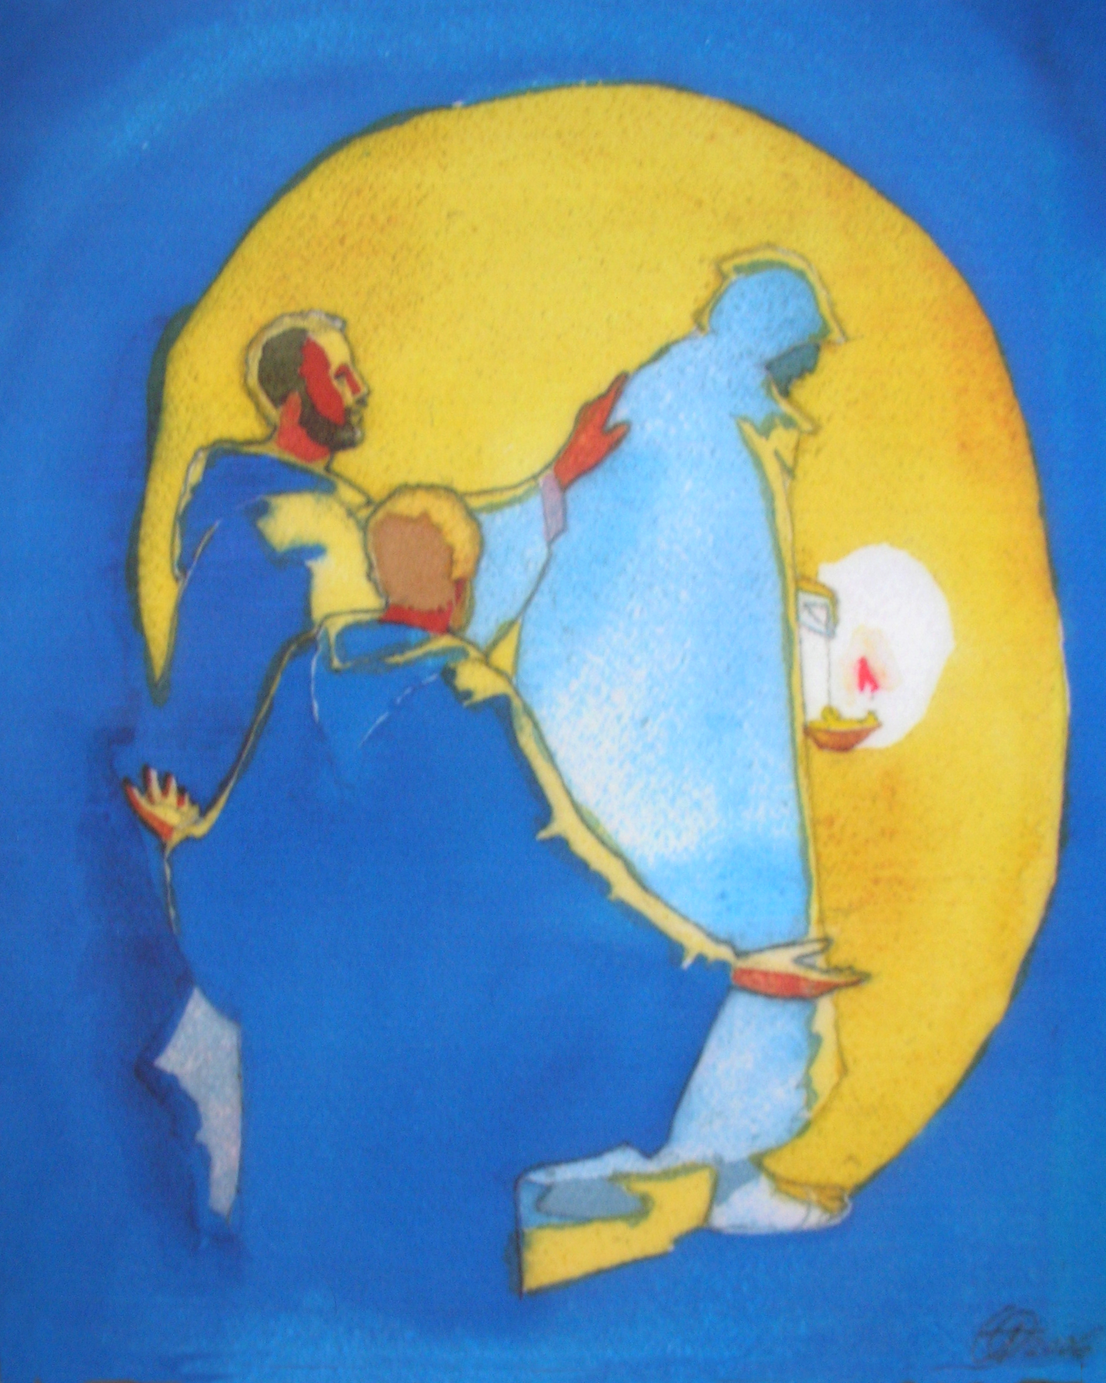
“Il catechista dell' IC è un testimone di Cristo, mediatore della parola di Dio, "compagno di viaggio", educatore della vita di fede, uomo o donna pienamente inserito nella comunità cristiana e nel contesto culturale e vitale del mondo d'oggi. Il catechista non opera isolatamente. ..”

Slide 17

perché sembra costituire la definizione più bella del servizio ecclesiale che i catechisti realizzano come “accompagnatori” della fede di altri.
Ci soffermiamo sull’espressione
“catechista – compagno di viaggio”,

Slide 18
Cosa vi ricorda l’espressione “Compagno di viaggio”?
Quello di Gesù
con i discepoli di Emmaus
Che riassumiamo in
Gesù “educatore” della fede dei discepoli:
si accosta al loro cammino…
suscita il raccontarsi….
allarga i loro orizzonti…
realizza un momento forte di comunione…
fa crescere la responsabilità di ciascuno….

Slide 19
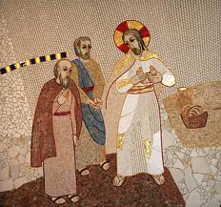
Potremmo allora dire che un catechista è
“compagno di viaggio” quando
“si accosta al cammino”:
conosce profondamente la gente perchè sa entrare in contatto con la loro realtà..;
“suscita il raccontarsi”:
vive la pazienza dell’ascolto, per percepire le tante sensibilità e soprattutto per dare valore all’esperienza di ciascuno, con profondo rispetto del mistero di ogni persona;
“allarga gli orizzonti:
aiuta a interpretare e raccordare le tante esperienze della vita, a farle “parlare”, a situarle in un contesto più ampio, quello cioè della storia degli altri e di Dio;
“crea momenti forti di comunione”:
stimola a far crescere gli interessi, a favorire una comunicazione profonda, a condividere esperienze positive, a valorizzare sia la comunità sia le relazioni personali;
“suggerisce cammini”:
spinge a far crescere la responsabilità di ciascuno, ad avere coraggio nel formulare proposte (progetti) ricche di valori e ad incamminarsi con coerenza, imparando l’arte del discernimento.

Slide 20
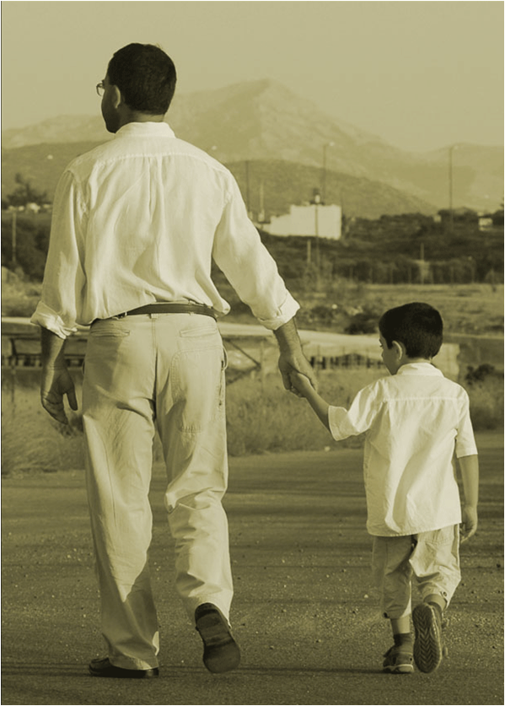
Il documento citato prima, dell’UCN, al n° 21 riassume così le caratteristiche di un catechista
“compagno di viaggio”:
testimone
amico
maestro
educatore
costruttore di
comunione

Slide 21
testimone esemplare della fede, che manifesta una fede "gioiosa"; disponibile a ripercorrere con i fanciulli il cammino dell' Iniziazione Cristiana ed a esprimere con la vita la parola di Dio che annuncia ai fanciulli e ai ragazzi;
amico dei fanciulli e dei ragazzi, capace di accoglierli, di ascoltarli, di mettersi al servizio della loro crescita umana e cristiana;
maestro che, dopo aver assimilato la parola di Dio, la trasmette con un linguaggio comprensibile ai fanciulli e ai ragazzi e insegna loro a cogliere nella vita quotidiana i "segni" attraverso i quali Dio si manifesta e chiama;
educatore che aiuta i fanciulli e i ragazzi ad accogliere la parola di Dio e a rispondere con la preghiera, con atteggiamento di stupore, ammirazione, lode, rispetto, amicizia;
costruttore di comunione, inserito attivamente nella comunità ecclesiale, capace di promuovere rapporti di amicizia tra i fanciulli e tra i loro genitori e padrini e di educarli al senso di appartenenza ecclesiale.

Slide 22
Quindi la fisionomia del catechista assume sempre più i contorni di un “compagno di viaggio”, di
un accompagnatore
È illuminante, infatti, quanto i vescovi dicono nel documento IC3, n. 35 :
“Essenziale e insostituibile è il ministero del catechista accompagnatore. Egli è fratello nella fede, che indica la strada e nello stesso tempo considera “le forze e il ritmo” di chi accompagna; è testimone che, con le parole e con la vita, presenta il fascino esigente della sequela di Cristo; è amico che accoglie, segue e introduce nella comunità. Egli si mette in ascolto delle domande per comprenderle; valorizza la situazione della persona; aiuta a discernere i segni della conversione.”

Slide 23

3. Il ministero del catechista accompagnatore
Del catechista accompagnatore già il contesto catecumenale ne marcava la necessità, riassumendo in essa il ministero dei garanti e dei catechisti.
Tuttavia, l’accompagnamento è una nuova realtà che nasce proprio nel contesto contemporaneo, perché, riassumendo ciò che abbiamo sino ad ora detto, esprime:

Slide 24
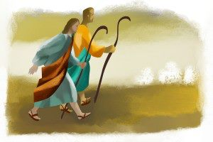
attenzione alle persone;
fa anche e soprattutto da tramite con la stessa comunità, coinvolgendola nel percorso intrapreso;
gradualità e progresso nella fede, diventa punto di riferimento per il cammino del gruppo, che segue in tutte le sue tappe fino alla mistagogia, fino al pieno inserimento nella comunità cristiana;
solidarietà ed amicizia nella ricerca;
accompagnamento nella vita quotidiana;
testimonianza personale e rapporto a tu per tu;
capacità di lavorare in èquipe (non lavora solo lui ma insieme agli altri, rendendoli partecipi di un itinerario comune).

Slide 25
Nello stesso tempo esprime anche la capacità di mobilitare attorno a chi si pone in cammino presenze diverse e convergenti per aiutare ad inserirsi sempre più nella comunità cristiana viva e concreta.
Così si esprime il documento (n.35):
“Nell’attuale contesto di missionarietà il ministero del catechista accompagnatore richiede una particolare cura ecclesiale, che deve esprimersi in un’adeguata formazione che lo abiliti a rapportarsi con gli adulti, ad ascoltare le loro domande, a dare risposte convincenti e sicure intorno alla fede cristiana, così da aprire alla speranza e all’obbedienza della fede in Cristo.
Spetta al catechista accompagnatore predisporre l’itinerario e le esperienze di vita cristiana…”

Slide 26
L’accompagnatore “accompagna”, cioè si mette a camminare con il gruppo, garantendone la continuità:
Diversamente dal catechista non insegna soltanto.
Diversamente dalla guida non sa dove il gruppo arriverà.
Diversamente dall’animatore non si occupa solo della gestione degli incontri.

Slide 27
Chi accompagna, fin dall’inizio, prende veramente a cuore la domanda presentata dal simpatizzante nella parrocchia..
gli dà informazioni precise sul come si diventa cristiani (tempi e luoghi, contenuti da scoprire insieme e stile di vita da imparare): tutto ciò per presentare la fede cristiana in tutta la sua pienezza,
SENZA “SVENDERE” ILPRODOTTO:
SI FA IN FRETTA E CI SI TOGLIE IL PENSIERO

Slide 28
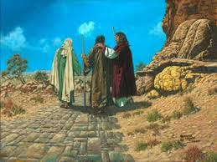
Occorre assicurare il richiedente che avrà accanto a sé cristiani per seguirlo e altri per aiutarlo a crescere nella fede.

Slide 29
I catechisti accompagnatori non hanno soltanto
il ruolo di insegnare il “catechismo”,
nel senso stretto del termine,
come trasmissione di conoscenze nozionistiche
sulla fede cristiana:
ma

Slide 30
ma svolgono un servizio di “accoglienza e di cordialità”
espresso attraverso la capacità di stabilire dei legami di
amicizia profonda
interessandosi di lui
passando del tempo anche a fare altre cose
non solo gli incontri di preparazione catecumenale

Slide 31
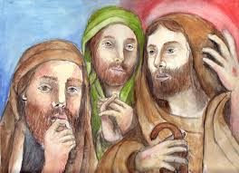
un'altra dote degli accompagnatori dovrà essere
“la flessibilità”
cioè la capacità di adattarsi alla maturazione, alla vita,
ai ritmi di "conversione" del gruppo.

Slide 32
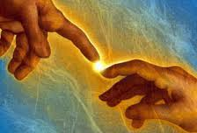
un'altra dote degli accompagnatori dovrà essere
la capacità di “dialogare testimoniando se stessi”,
più ancora che una dottrina.
La capacità di far sentire palpitante la vita di Cristo è
la dote essenziale dell'accompagnatore,
testimone del Cristo vivente in lui e delle opere compiute dal Signore nella sua esistenza.
Il dialogo esige anche di saper esprimere la propria fede con un linguaggio personale e significativo.

Slide 33

…..a che punto siamo?
L'attuale situazione della catechesi è complessa, con luci e ombre, timori e speranze. Aprono il cuore alcune esperienze promettenti, cariche di futuro.
In particolare il Direttorio generale per la catechesi (n. 29) rileva nell'attuale situazione questi aspetti positivi:
il grande numero di persone consacrate alla catechesi,
il carattere missionario e catecumenale dell’azione catechistica,
incremento della catechesi degli adulti,
l'accresciuta densità e profondità del pensiero catechetico.

Slide 34
Altri dati incoraggianti, più o meno direttamente
attinenti alla catechesi, sono:
la fioritura di nuove forme di comunità,
la domanda crescente di formazione religiosa,
forme nuove di riscoperta e di lettura popolare della Bibbia,
la grande crescita di itinerari catecumenali,
significative esperienze di catechesi familiare,
iniziative di dialogo interculturale e interreligioso.
Sono motivi di speranza, segni di una Chiesa che concretamente cresce e si rinnova

Slide 35
FASE RIESPRESSIVA
Vengono presentati 13 verbi: alla luce di quanto hai ascoltato quali azioni del catechista/accompagnatore indicano questi verbi?
1) ACCOMPAGNARE
2) INSTAURARE
3) NARRARE
4) ANIMARE
5) ATTENZIONARE
6) COINVOLGERE
7) USCIRE
8) TRASMETTERE
9) ALLARGARE
10) STIMOLARE
11) ACCOGLIERE
12) PROMUOVERE
13) SUSCITARE

Slide 36

ARRIVEDERCI
AL PROSSIMO INCONTRO
Don Enzo e l’èquipe

